Slide 1
2024 – Semaine 11 du Lundi 11 au Samedi 16 mars

Slide 2
SCPI OUVERTES : à date chez CNP & BPCE VIE (HORS TEORA BY NWM) & SCPI en direct
FISCALITE: Vision Patrimoine N°103 : Replay du Webinaire Immobilier : Quelles opportunités et nouveautés 2024? Marchés Financiers : Que nous réserve 2024 ?par Marc RIEZ, DG de Véga IM
FIP: SMALT CAPITAL: FIP NEOVERIS CORSE 2013 : clôture des opérations de liquidation
Assurance Vie / Valeurs mobilières : VEGA IM : La lettre HEBDO du 4 mars 2024
Semaine 11
2

Slide 3





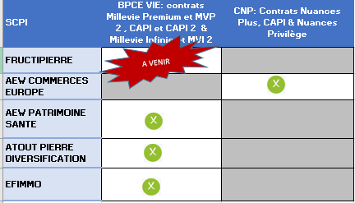


ACTIONS COMMERCIALES / COLLECTE
SCPI OUVERTES A DATE CHEZ CNP & BPCE VIE (HORS TEORA BY NWM) & SCPI EN DIRECT
SCPI
Semaine 11
3

Slide 4


ACTIONS COMERCIALES / TOUS DOMAINES
VISION PATRIMOINE N° 103 FEVRIER 2024
FISCALITE
Retrouvez les publications du mois de novembre de Vision Patrimoine à la Une : Replay du Webinaire immobilier: quelles opportunités et nouveautés 2024 , Marchés financiers : Que nous réserve 2024 ? par Marc RIEZ , DG de Véga IM….
Accès direct : https://gestionprivee.caisse-epargne.fr/ ou par simple clic sur l’image
Pour la consulter
cliquez sur l’ image →
Semaine 11
4

Slide 5

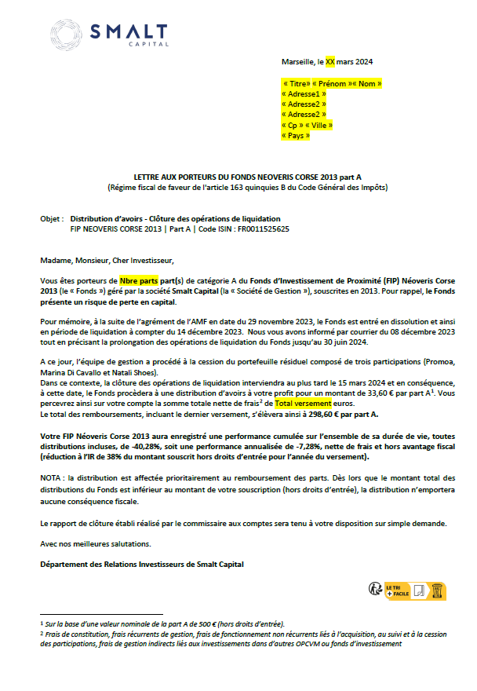
ACTIONS COMERCIALES / COLLECTE
FIP NEOVERIS CORSE 2013 CLOTURE DES OPERATION DE LIQUIDATION
Le Fonds d'Investissement de Proximité (FIP) Néoveris Corse 2013 va procéder à la clôture des opérations de liquidation au plus tard le 15 mars 2024 et par conséquent, à la dernière distribution d'avoirs pour un montant de 33,60 euros par Part A.
Retrouvez la lettre aux porteurs.
FIP
Pour consulter
cliquez sur l’image
Semaine 11
5

Slide 6


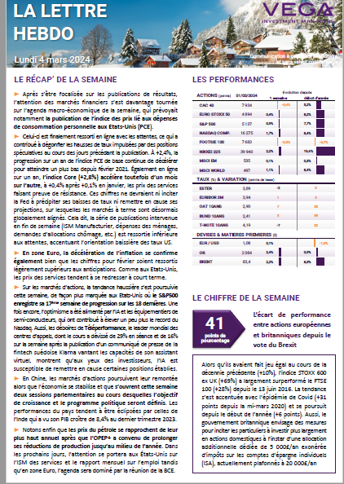

ACTIONS COMMERCIALES / TOUS DOMAINES
LA LETTRE HEBDO DU 04 MARS 2024
MARCHES FINANCIERS
Pour la consulter
cliquez sur l’ image →
Semaine 11
6

